Slide 1
Проект Развивающая предметно пространственная среда
«Территория детства»
Выполнила воспитатель МБОУ «Средняя школа №16» (структурное подразделение) «Детский сад №21»
Терновская С.В.

Slide 2
«Какую громадную, ни с чем не сравнимую роль играет в воспитании детей обстановка, среди которой они живут… Тот кому удается создать такую обстановку, облегчит свой труд в высшей степени» Тихеева Е.И.

Slide 3
«Развивающая предметно- пространственная среда детства – это система условий, обеспечивающая всю полноту развития деятельности ребёнка и его личности.»

Slide 4
Цель создания РППС в дошкольном учреждении-обеспечение жизненно важных потребностей, формирующейся личности :
социальных
витальных
духовных

Slide 5
Функции РППС:
Информационная- каждый предмет несёт сведения об окружающем мире, становится средством передачи социального опыта.
Стимулирующая – мобильная и динамичная. Педагог учитывает « зону ближайшего развития» , возрастные и индивидуальные особенности ребёнка, его потребности, стремления.
Развивающая –сочетание традиционных и новых, необычных компонентов,
преемственность от простого к сложному.

Slide 6
Требования к РППС :
1.Насыщенность.
2.Трансформируемость.
3.Полифункциональность.
4.Вариативность.
5.Безопасность

Slide 7
Содержательная насыщенность в нашей группе это :
1.Игровая, познавательная, исследовательская и творческая активность.
2. Экспериментирование с материалами.
3.Двигательная активность.
4.Эмоциональное состояние детей.
5.Самовыражение воспитанников.

Slide 8
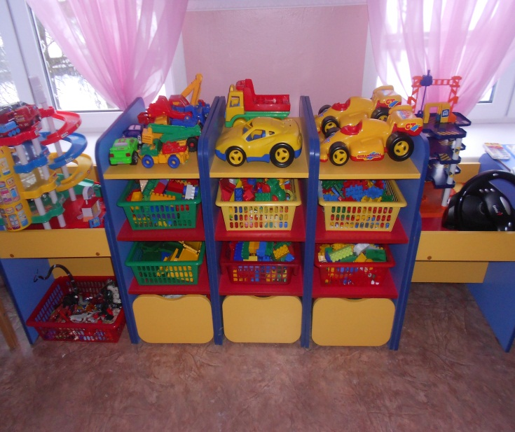
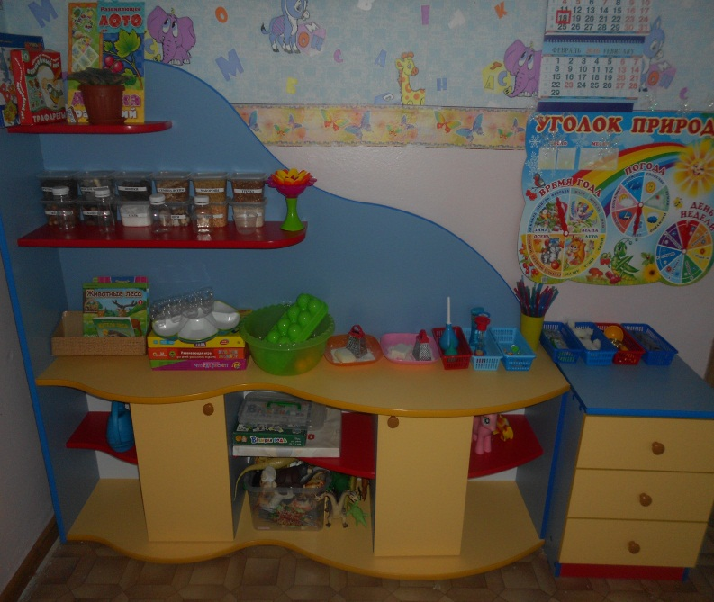
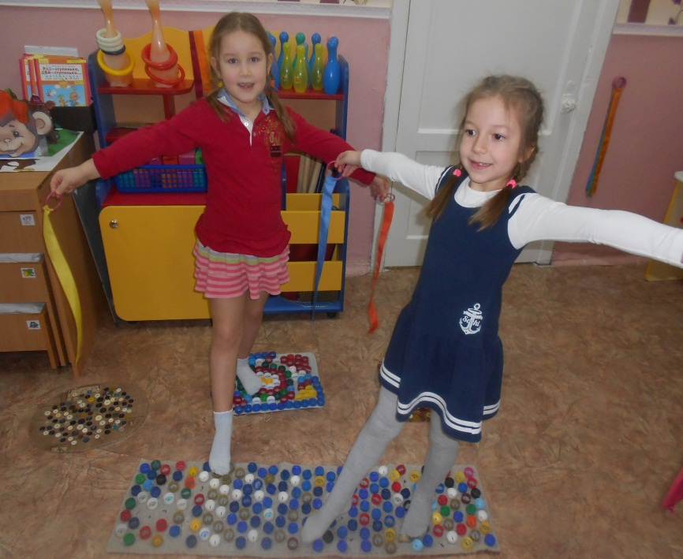

Slide 9
Трансформируемость.
Мы имеем возможность изменений развивающей предметно пространственной среды в зависимости от образовавшейся ситуации, в том числе, от меняющихся интересов и возможностей детей.

Slide 10
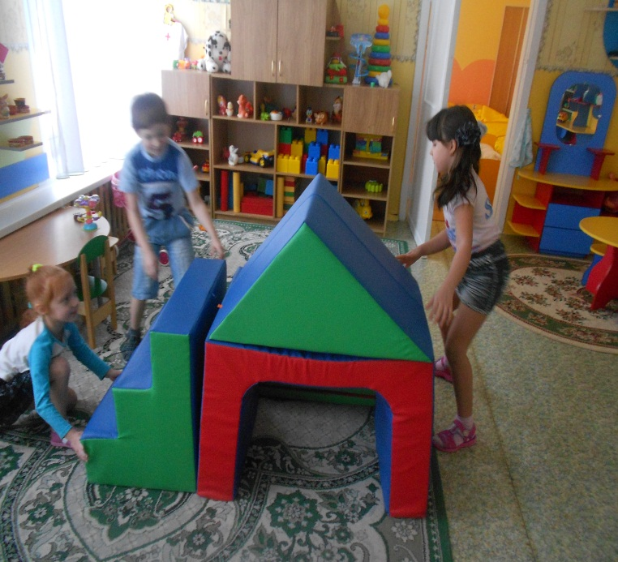
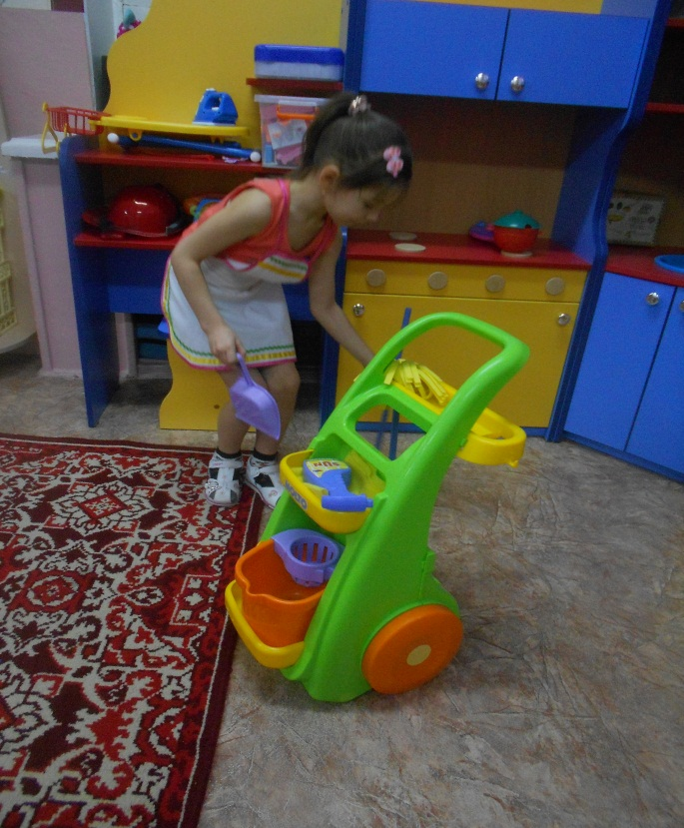
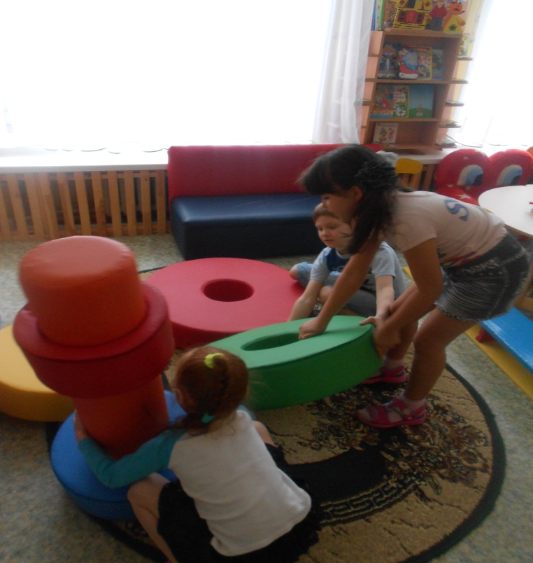

Slide 11
Полифункциональность.
Мы имеем возможность разнообразного использования составляющих предметной среды для использования в разных видах детской активности (детской мебели, природных материалах и т. Д.).

Slide 12
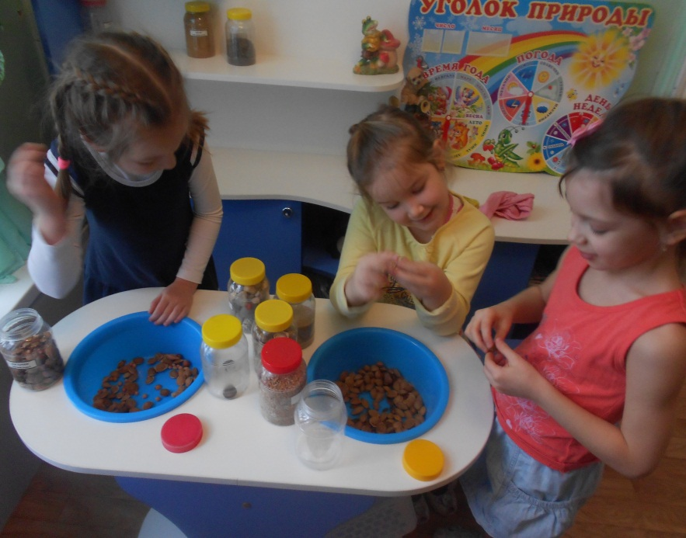
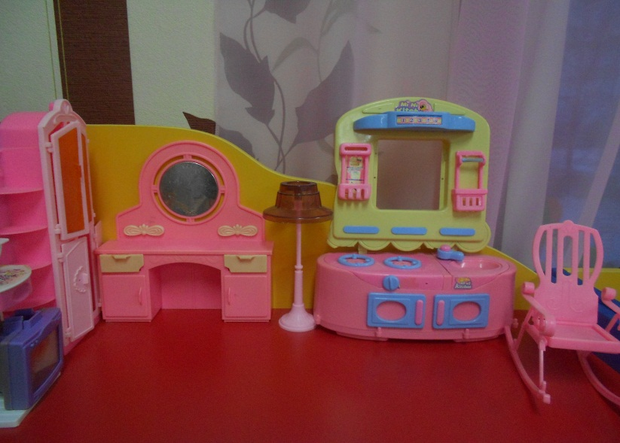
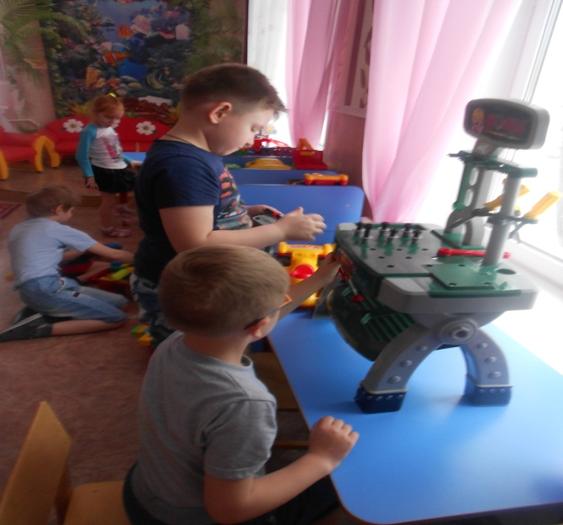

Slide 13
Вариативность.
В своей группе стараемся адаптировать развивающую предметно пространственную среду для: разных типов образовательных ситуаций, региональных культурных традиций, специфики образовательных задач.

Slide 14
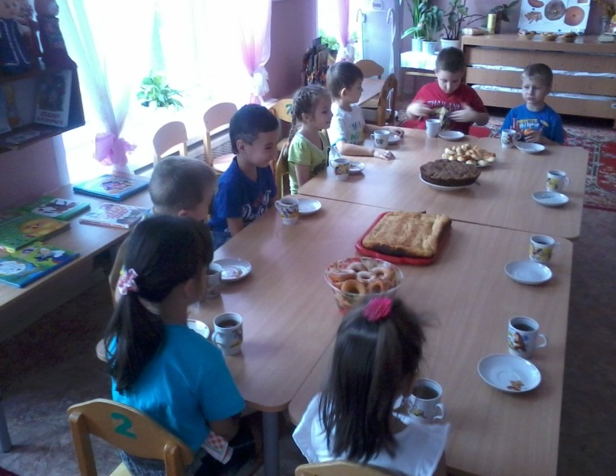
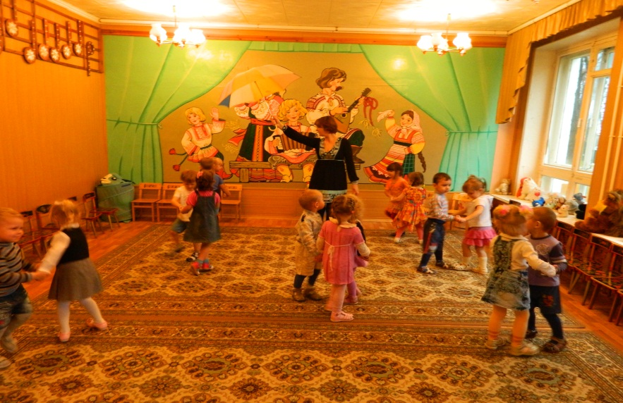
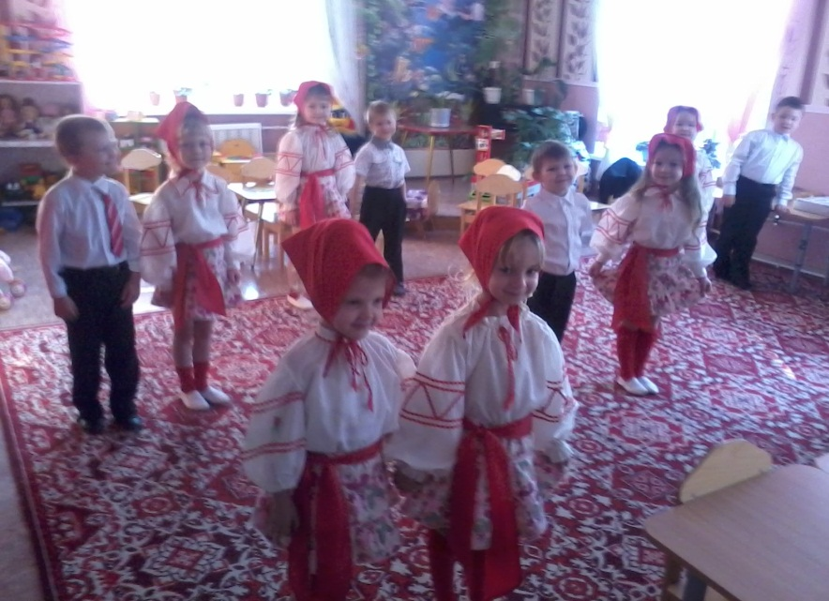

Slide 15
Доступность.
В группе прослеживается возможность обеспечения всех основных видов детской активности и свободного доступа к играм, игрушкам, материалам и пособиям.

Slide 16
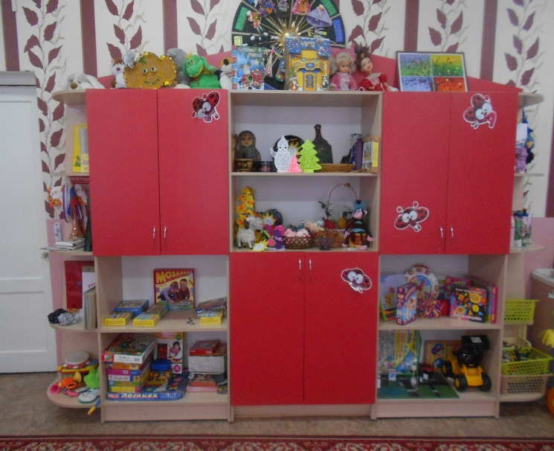
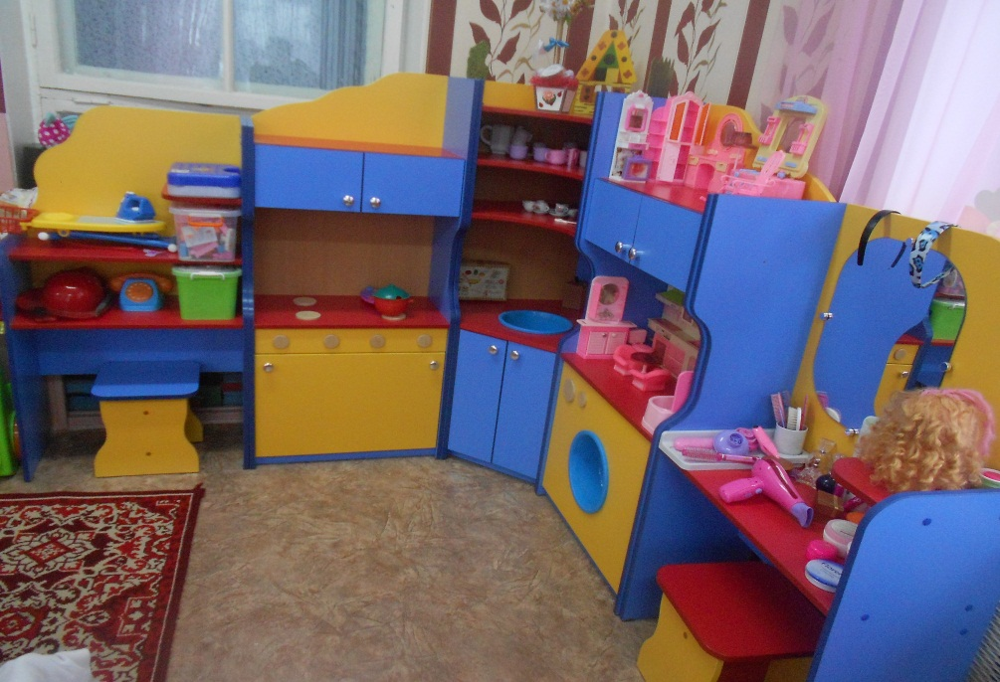
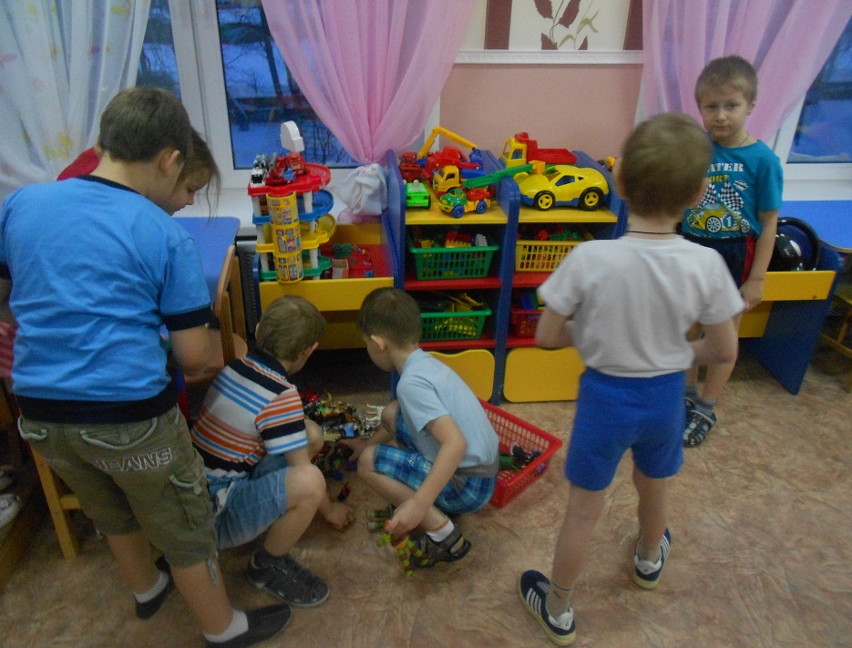

Slide 17
Безопасность.
Все элементы развивающей предметно пространственной среды соответствуют требованиям по обеспечению надёжности и безопасности использования:
- САНПИН;
- нормы этической и экологической безопасности;
- правилам пожарной безопасности.

Slide 18
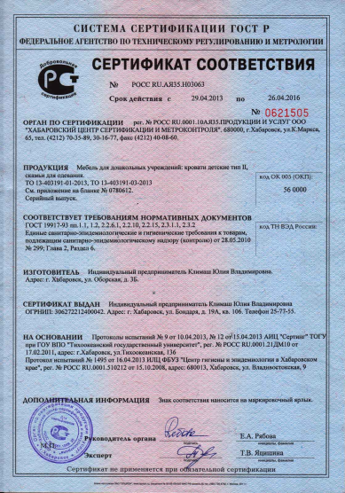
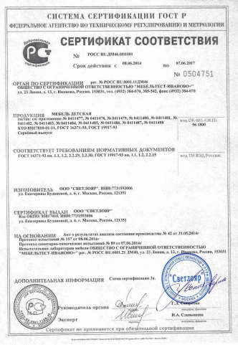
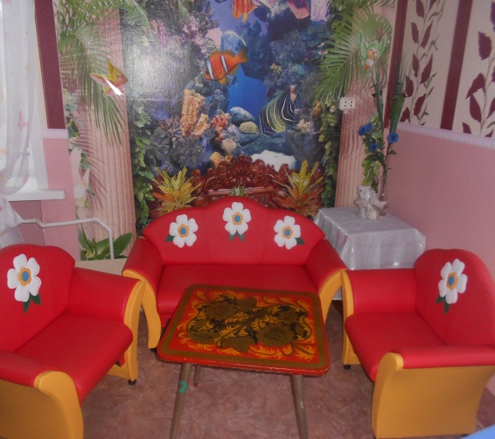
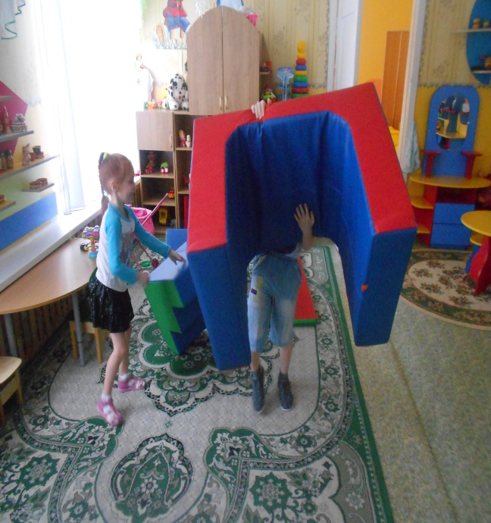

Slide 19
Центры группы по образовательным областям в свете требований ФГОС:

Slide 20
Социально-коммуникативное развитие.
Центр ППД и пожарной безопасности.
Центр активности- сюжетно-ролевые игры.

Slide 21
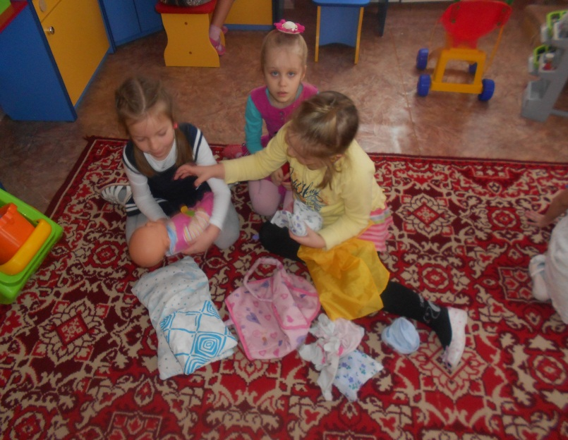
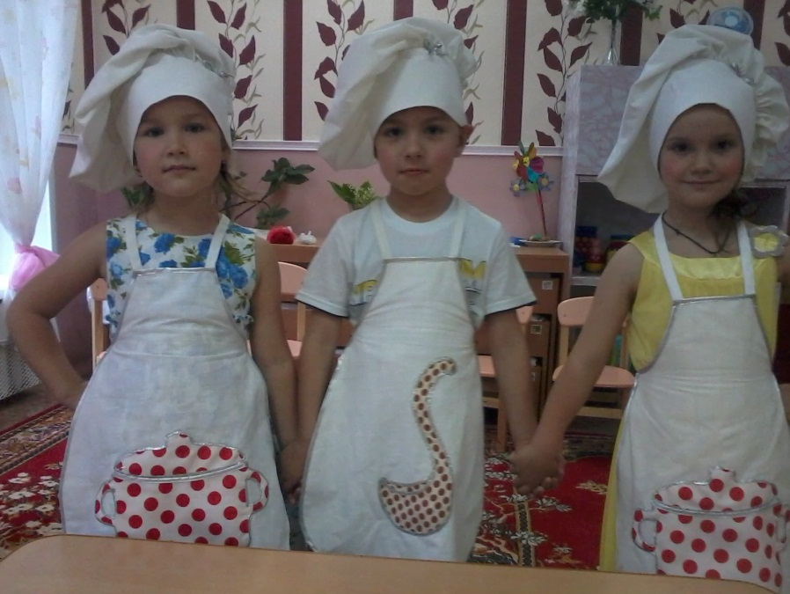
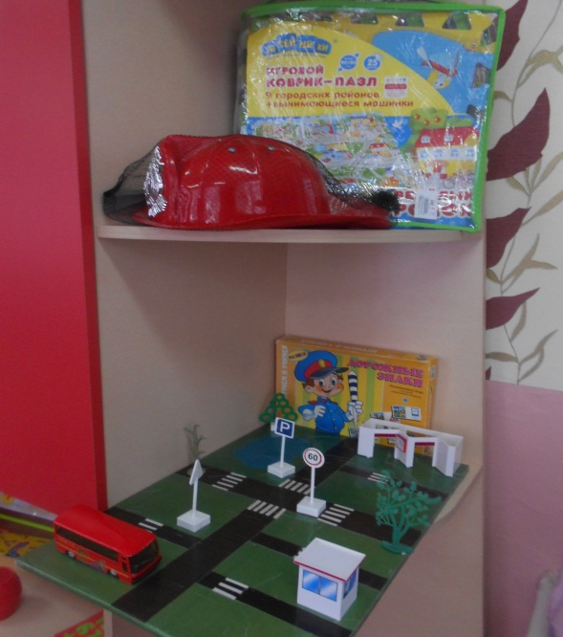

Slide 22
Познавательное развитие.
Центр сенсорного развития
Центр математического развития «Понимашки»
Центр конструктивной деятельности
Центр экспериментирования «Хочу всё знать».

Slide 23
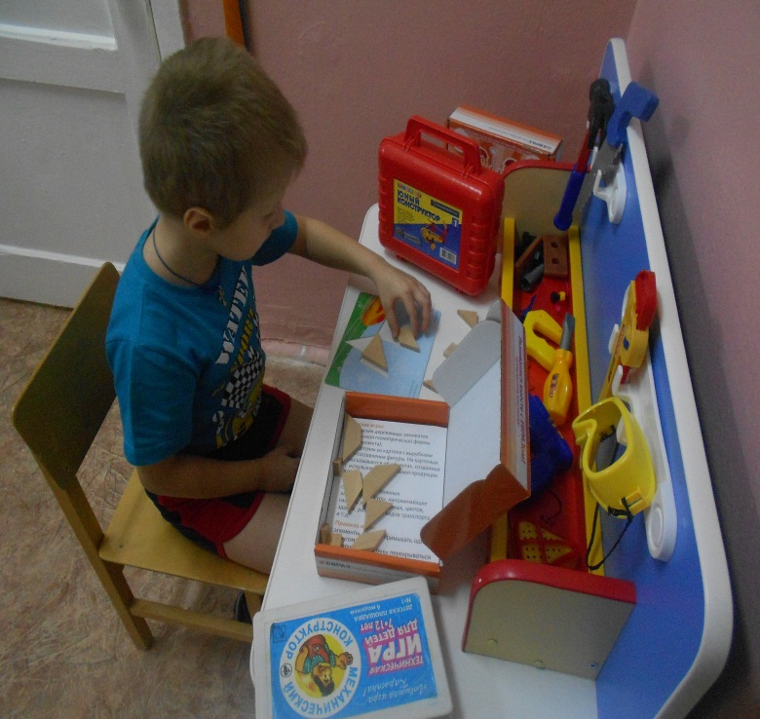
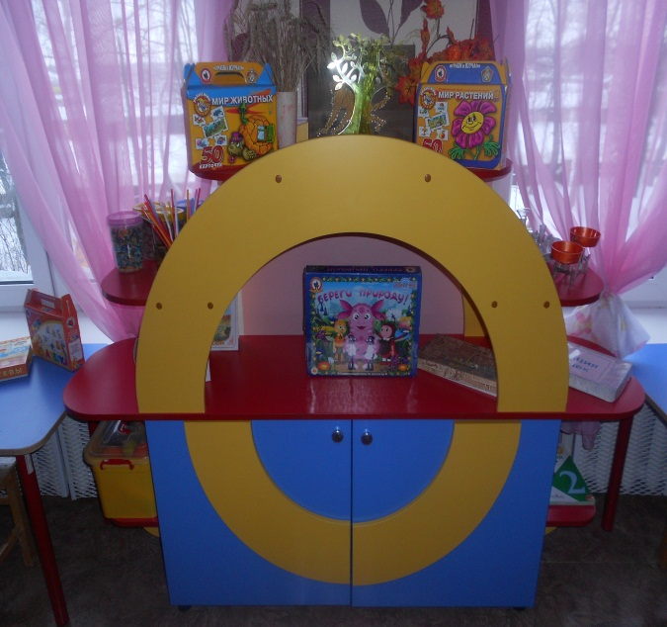
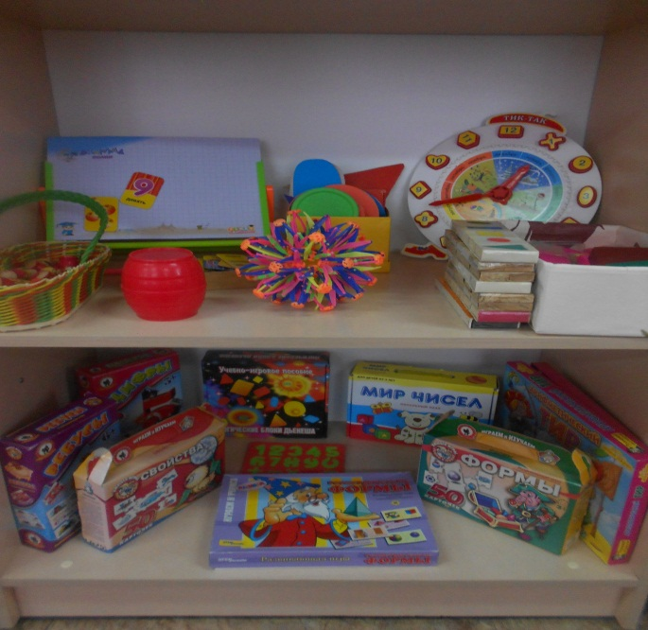

Slide 24
Речевое развитие.
Центр « Говорим правильно»
Центр «Дом книги»

Slide 25
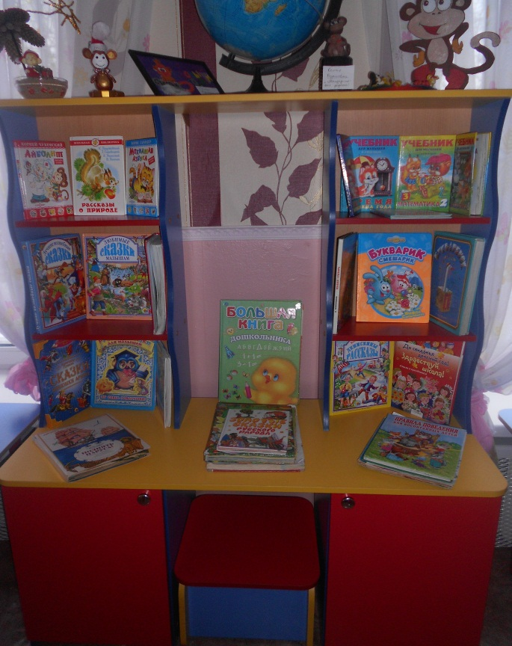
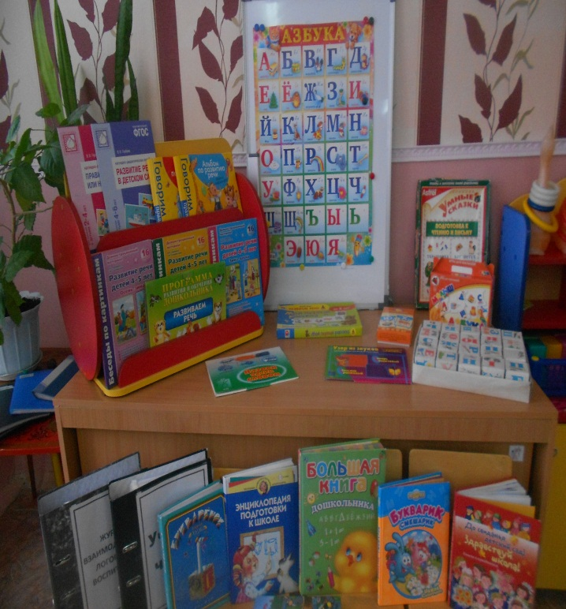
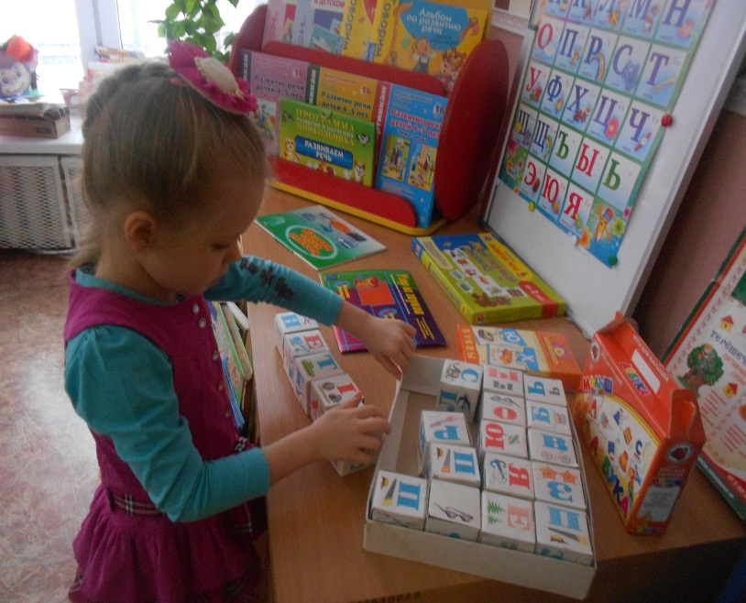

Slide 26
Художественно-эстетическое развитие.
Центр « Мастерская для ладошек»
Центр « Музыкальный уголок»

Slide 27
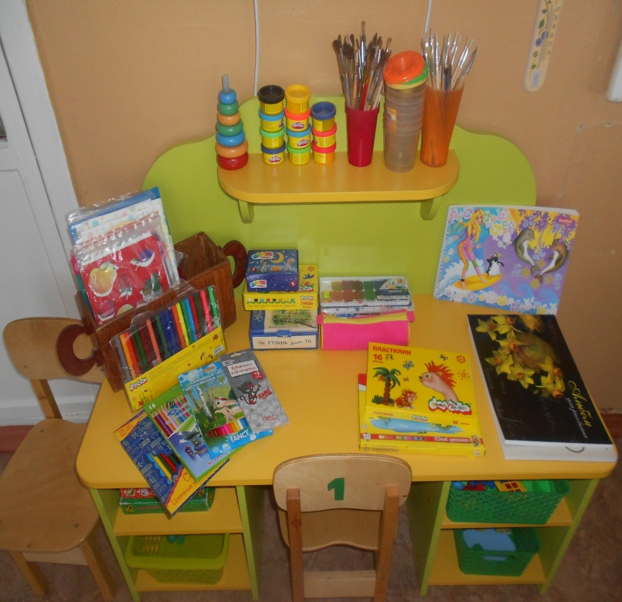
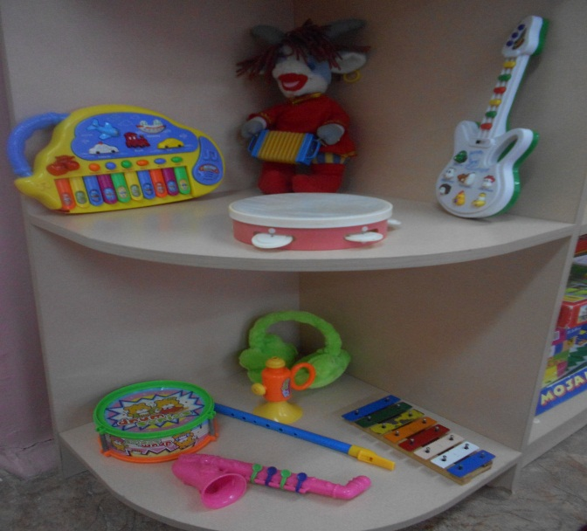
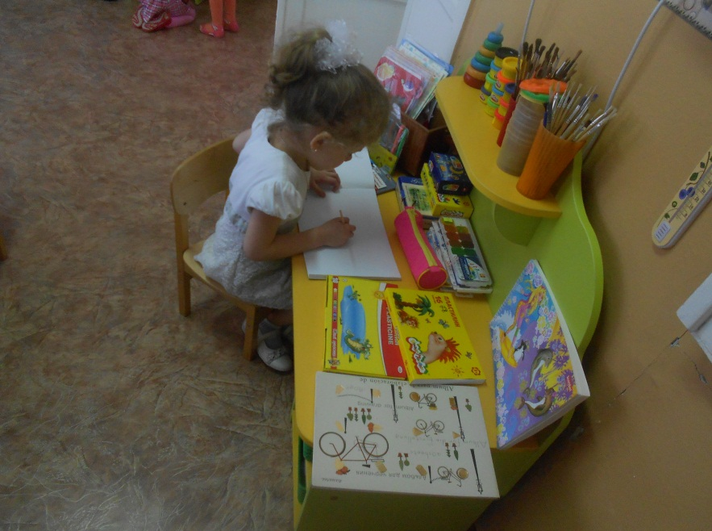

Slide 28
Физическое развитие.
Центр «Будь здоров»
Центр физического развития.

Slide 29
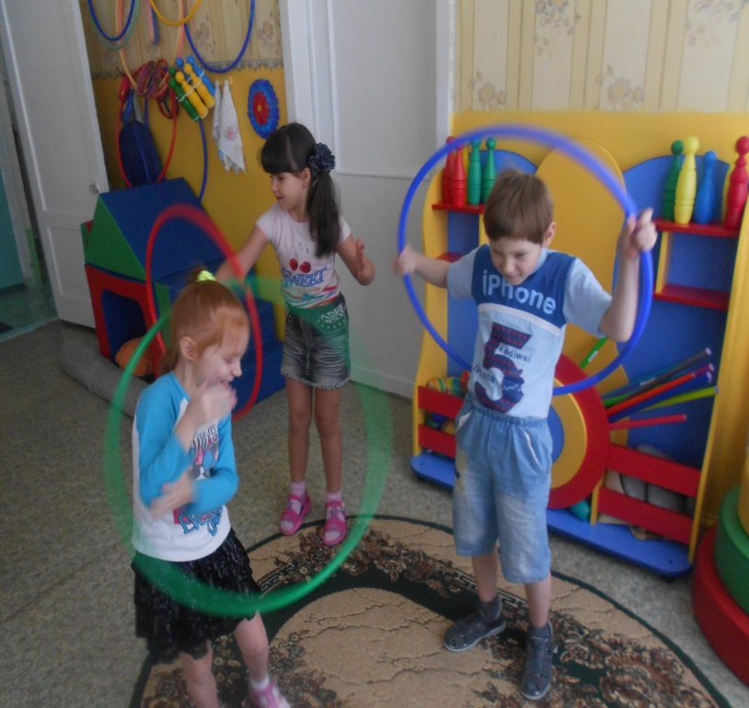
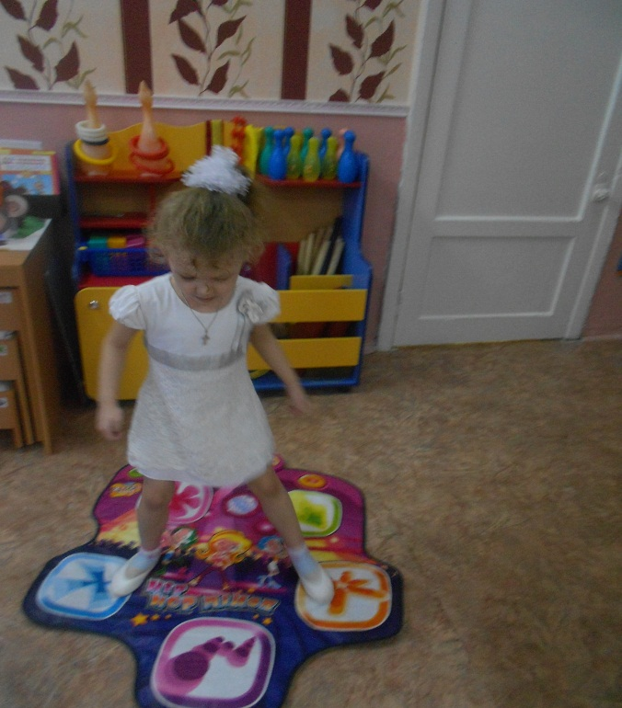
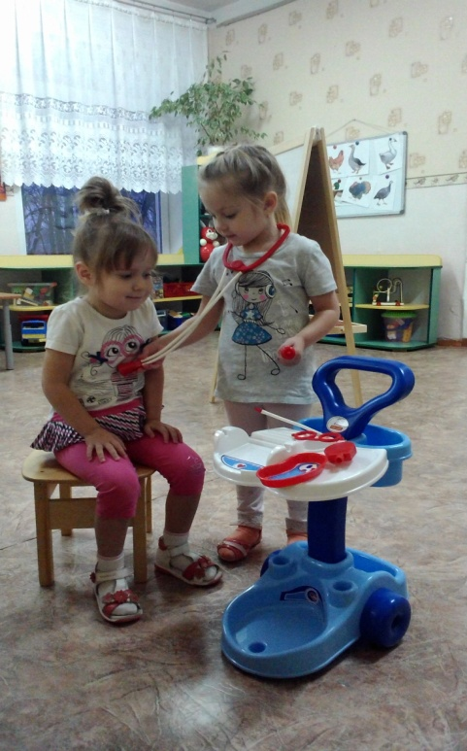

Slide 30
ХОРОШО У НАС В САДУ- ЗАВТРА, СНОВА Я ПРИЙДУ!

Slide 31
Спасибо за внимание!

